Slide 1
Великая Отечественная война
Задачи:
Образовательные:
Обеспечить уточнение и расширение представлений о Великой
Отечественной войне и празднике Победы.
Развивающие:
Обеспечить развитие умения сопоставлять исторические факты
с действительностью.
Воспитательные:
Формировать патриотические чувства. Пробудить чувства уважения
к подвигу наших соотечественников во время Великой Отечественной войны.

Slide 2
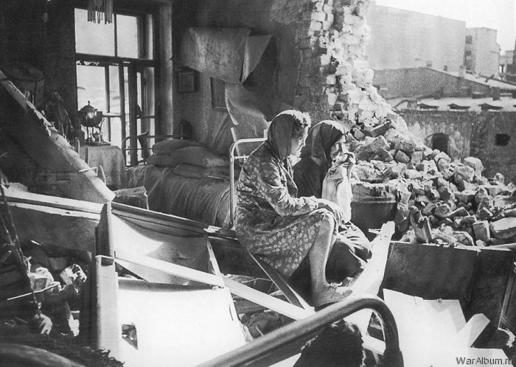
Война началась 22 июня 1941 года, когда миллионы мирных жителей ещё спали. Утренняя тишина огласилась рёвом самолётов, грохотом гусениц танков и гулом моторов.

Slide 3
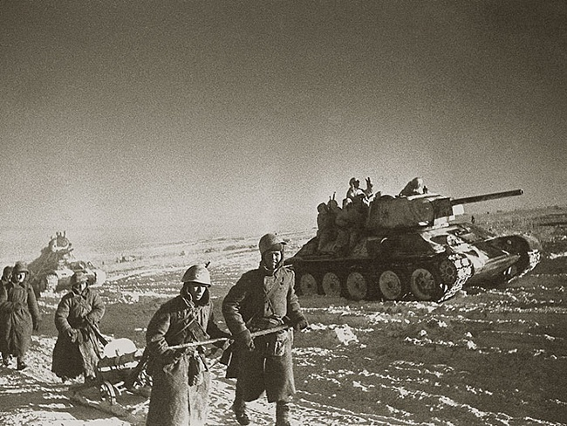
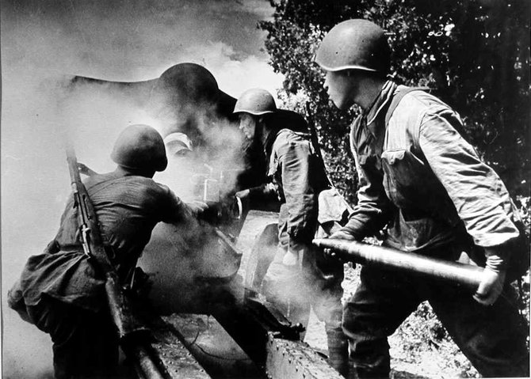
Они сражались за Родину.

Slide 4
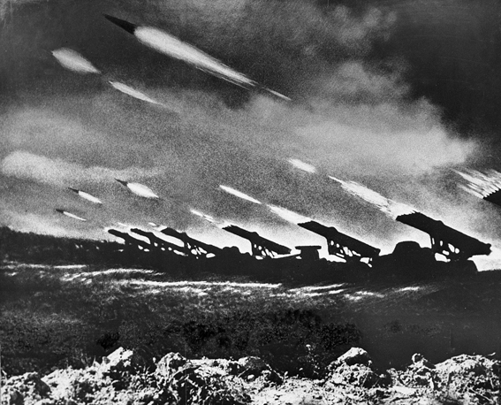
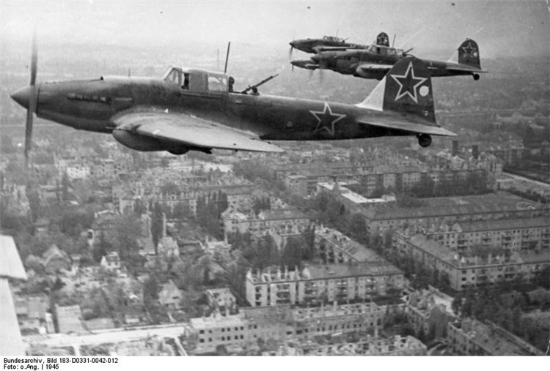
«Всё для фронта, всё для Победы!»

Slide 5
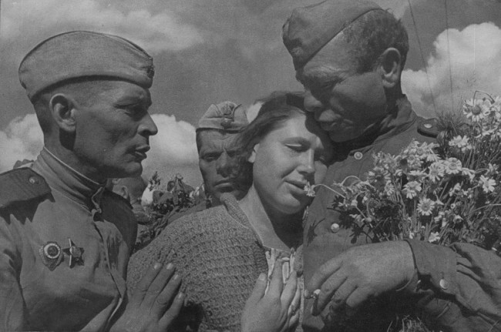
Женские плечи
На хрупкие женские плечи
Обрушилась тяжесть войны
Хрупкие женские плечи,
Вы оказались сильны!
Воинов вы поддержали
В ожесточённом бою.
Вы для детей отстояли
Землю родную свою!
Т. Шорыгина

Slide 6
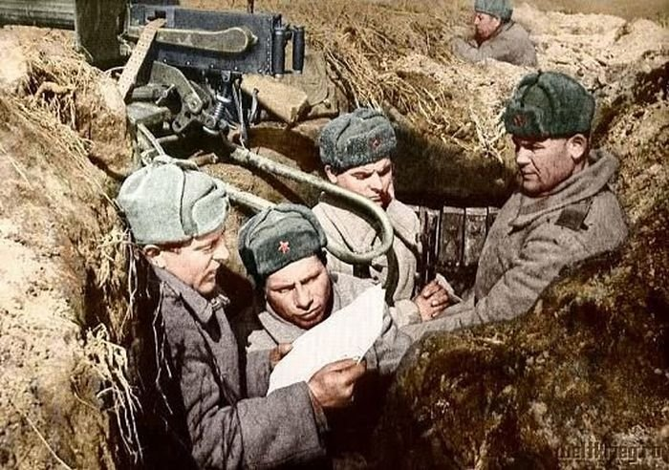
Долгожданные письма от родных.

Slide 7
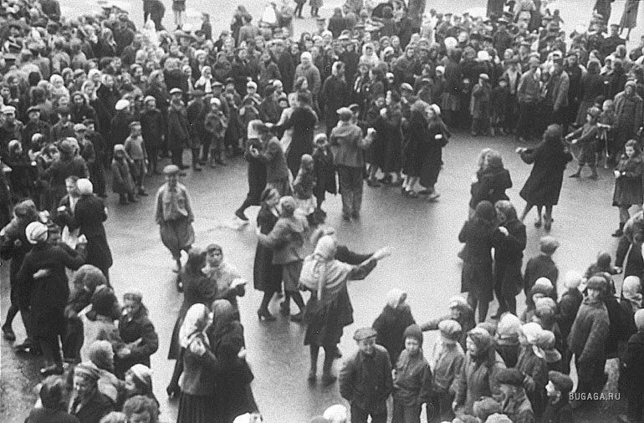
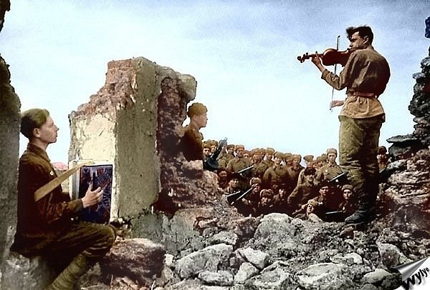
Отдых перед боем .

Slide 8
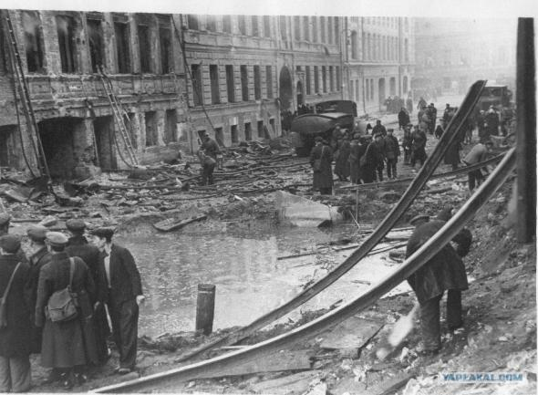
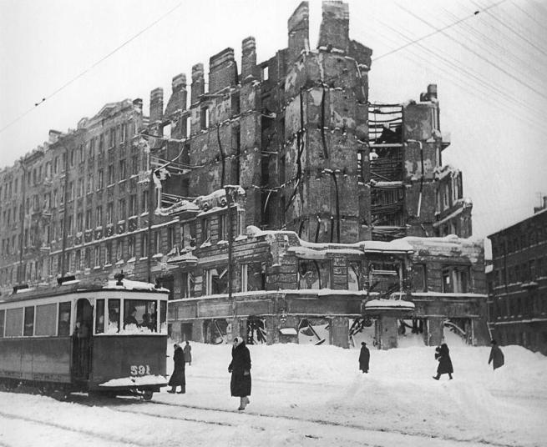
Блокадный Ленинград

Slide 9
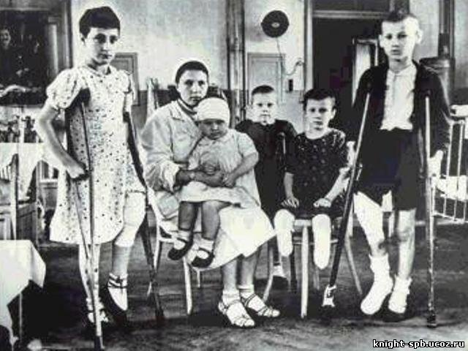
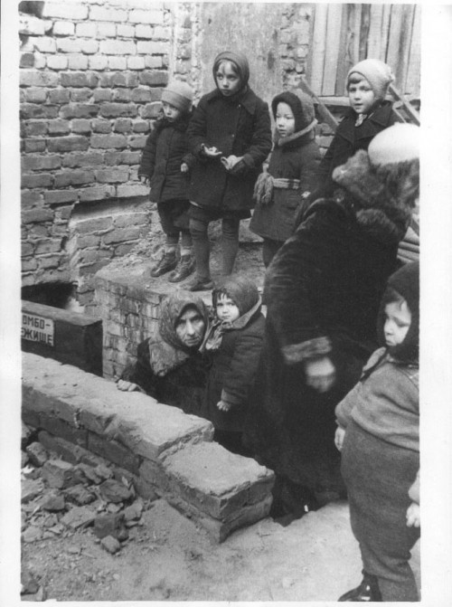
Злая мачеха – война,
Война – ты мачеха злая!
Малых детей обижала,
Страхом душу терзая,
Детство у них отнимала.
Война - ты мачеха злая!
Досыта есть не давала,
С белого света сживая,
Радость у них отбирала.
Т. Шорыгина

Slide 10
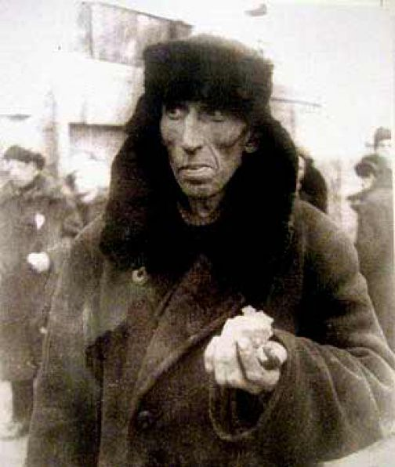
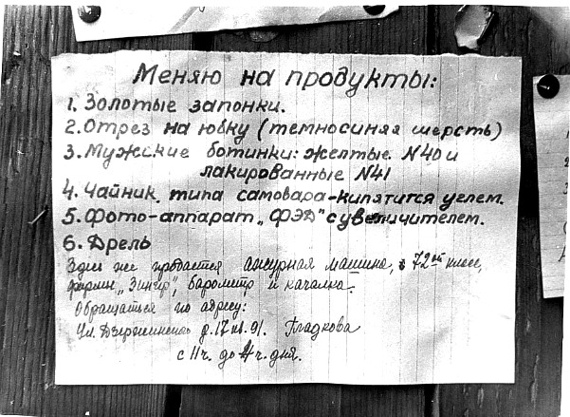

Slide 11
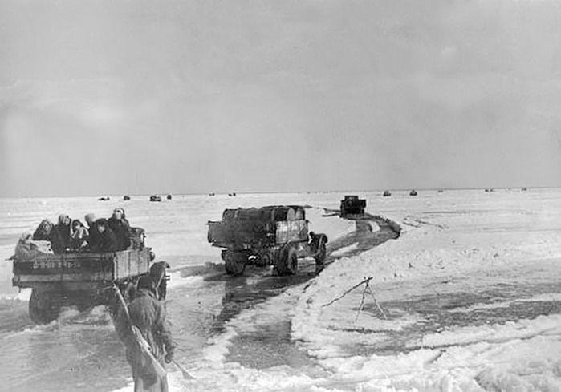
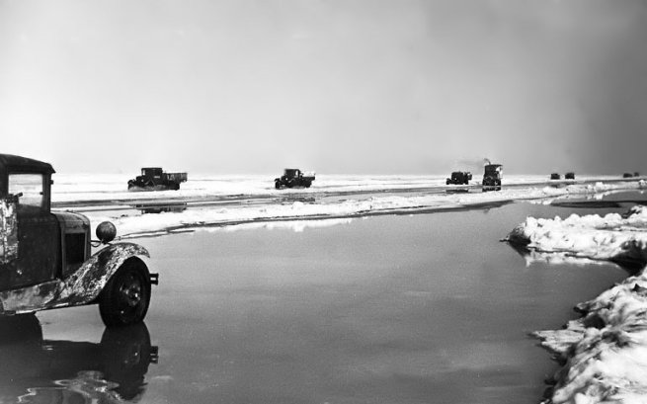
Дорога жизни
Рвутся на Ладоге мины,
С треском рушится лёд.
Всё же идёт машина,
Хлеб в Ленинград везёт.
Хлеба кусочек малый
Ребёнка от смерти спас.
Дорогою жизни стала
Эта дорога для нас!
И. Зорина

Slide 12
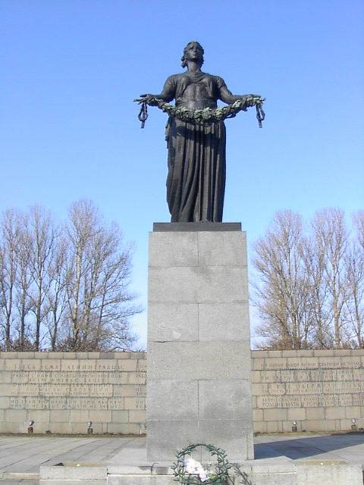
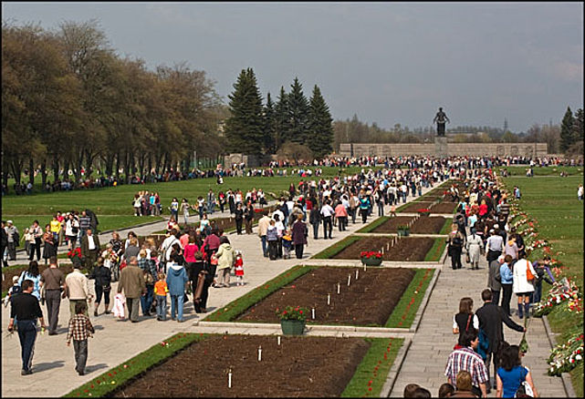

Slide 13
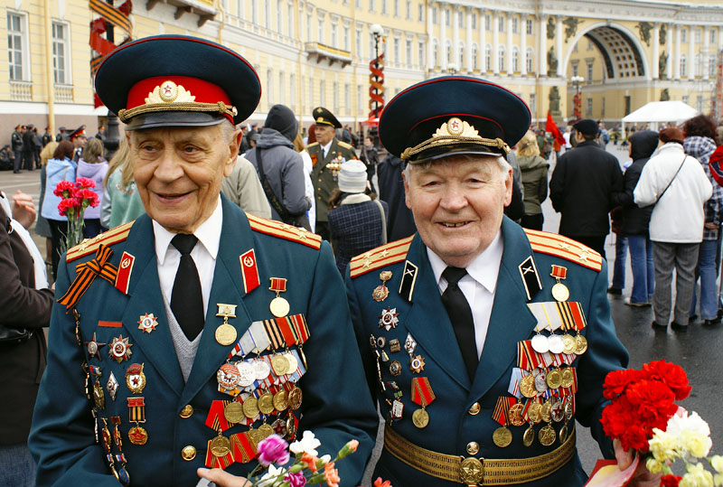
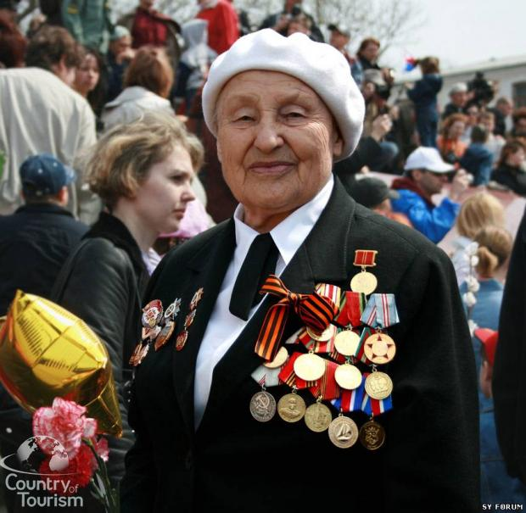
День Родины
Не забыть нам этой даты,
Что покончила с войной
Той великою весной.
Победителю - солдату
Сотни раз поклон земной!
С. Михалков

Slide 14
9 мая ДЕНЬ ПОБЕДЫ

Slide 15
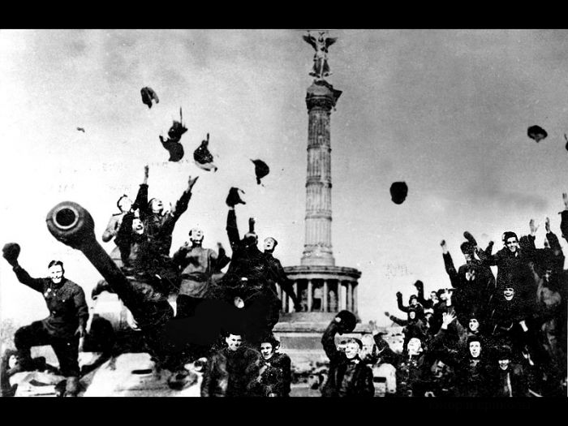
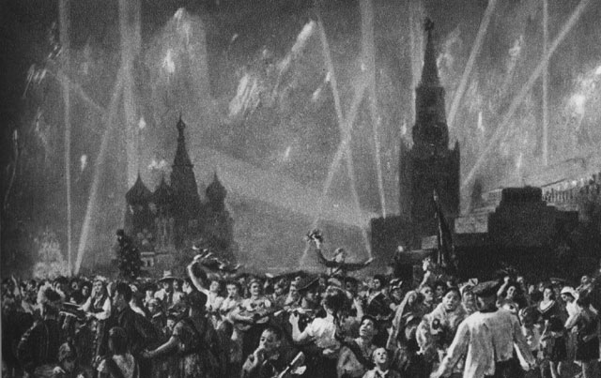
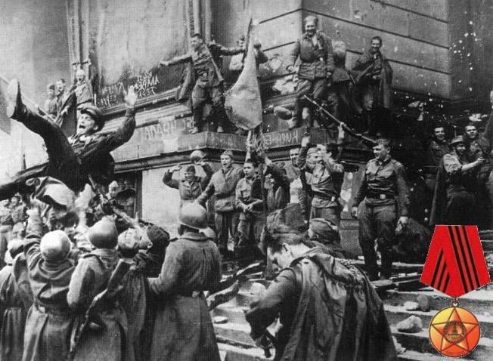

Slide 16
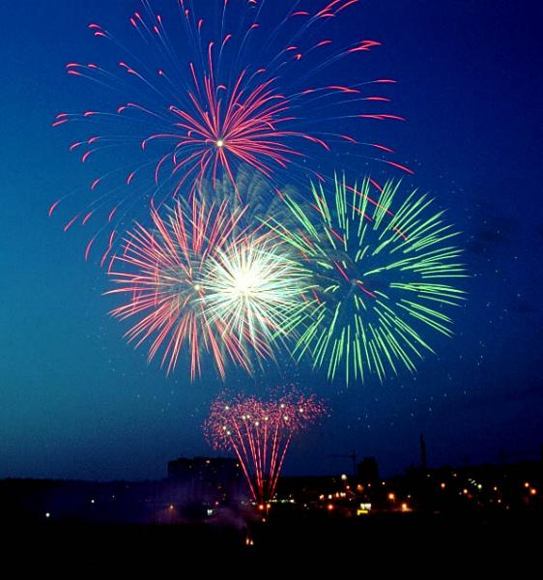

Slide 17
Литература: М.Б.Зацепина «Дни воинской славы» Мозаика Синтез М.2010г.
Т.Н.Вострухина «Знакомим с окружающим миром» ТЦ Сфера М. 2012г.
Л.А.Кондрикина «С чего начинается Родина?» ТЦ Сфера М.2004 г.

